Slide 1



Preguntas Absurdas

Slide 2
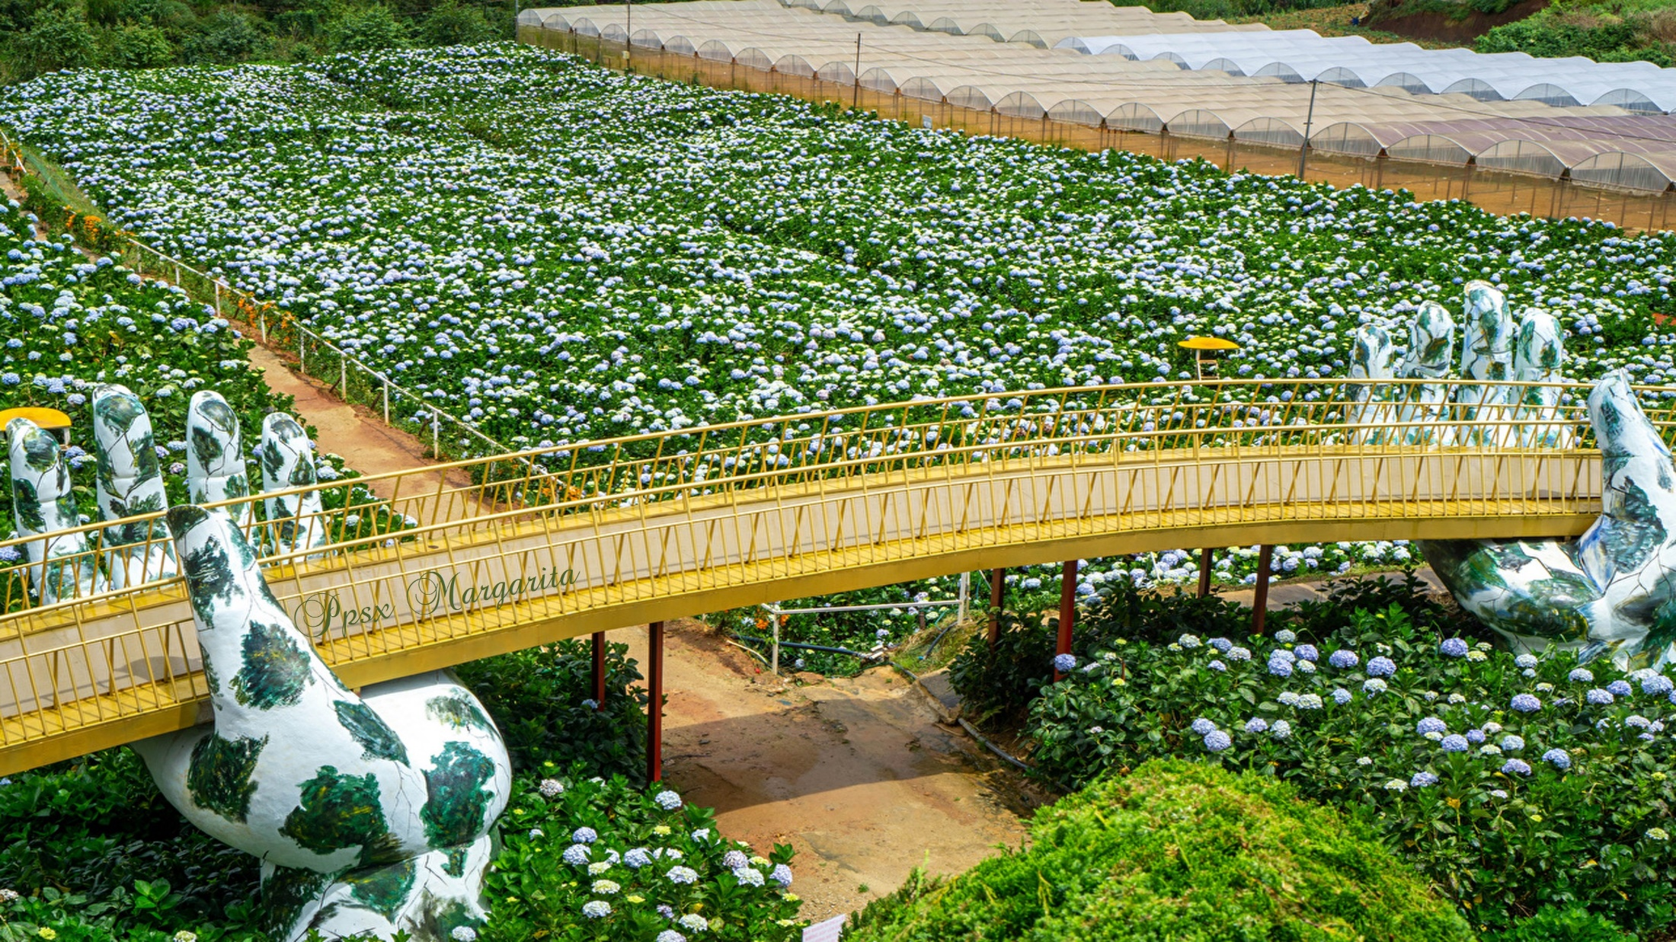

Slide 3
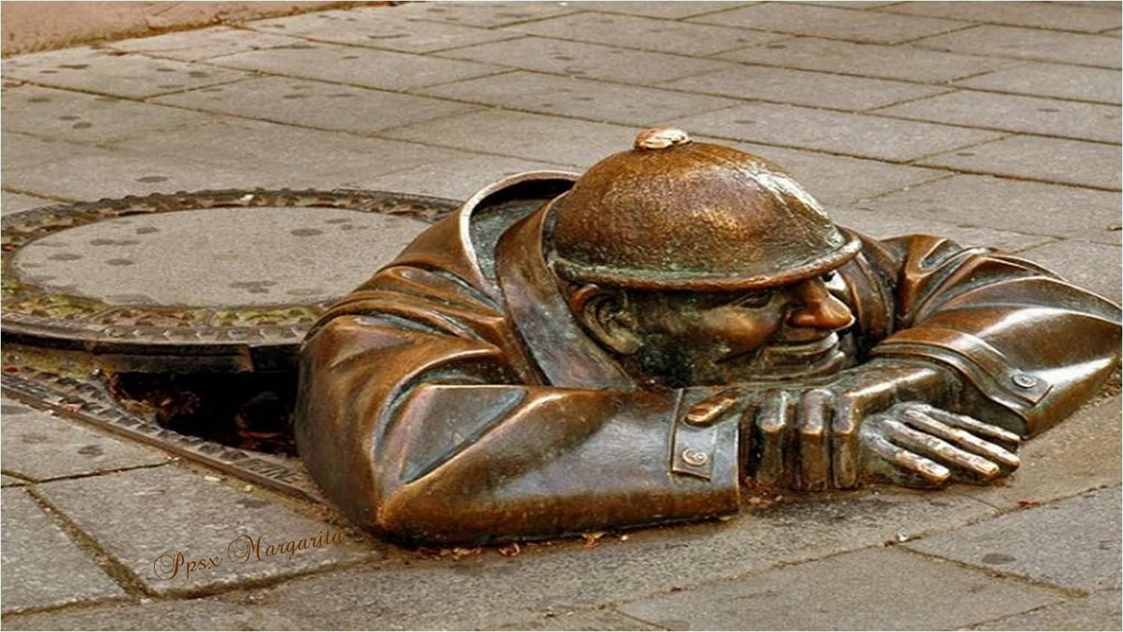
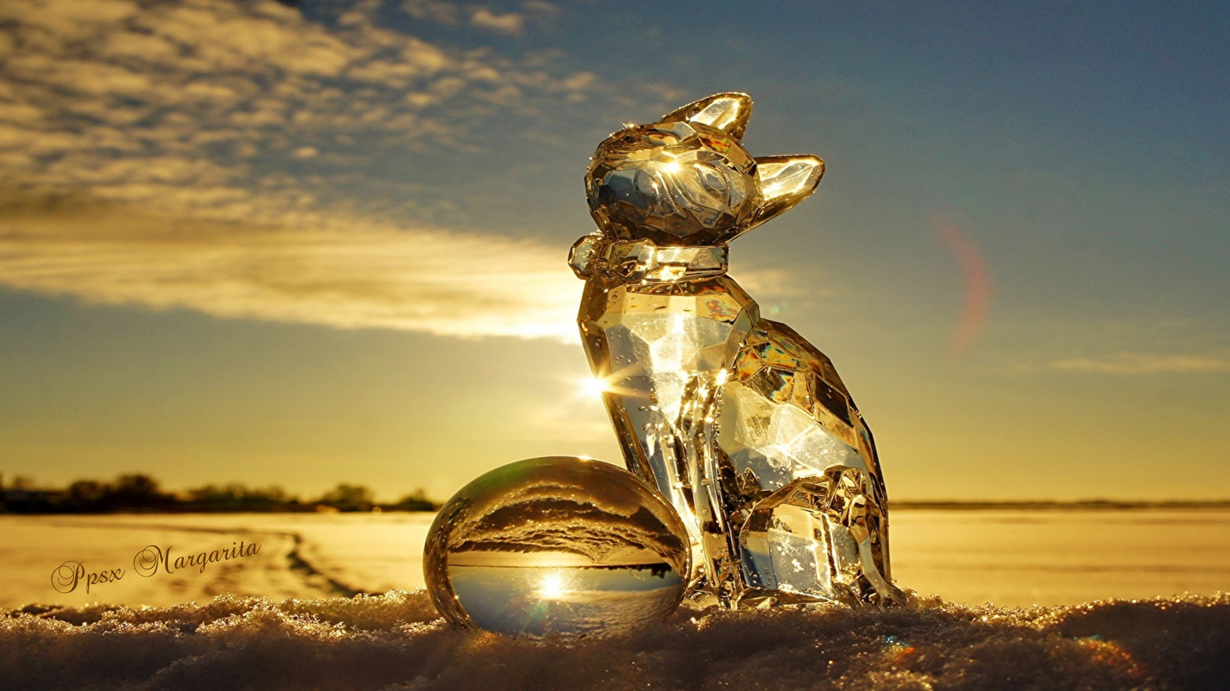
No,
me gusta besar el suelo
¿Te caíste?

Slide 4
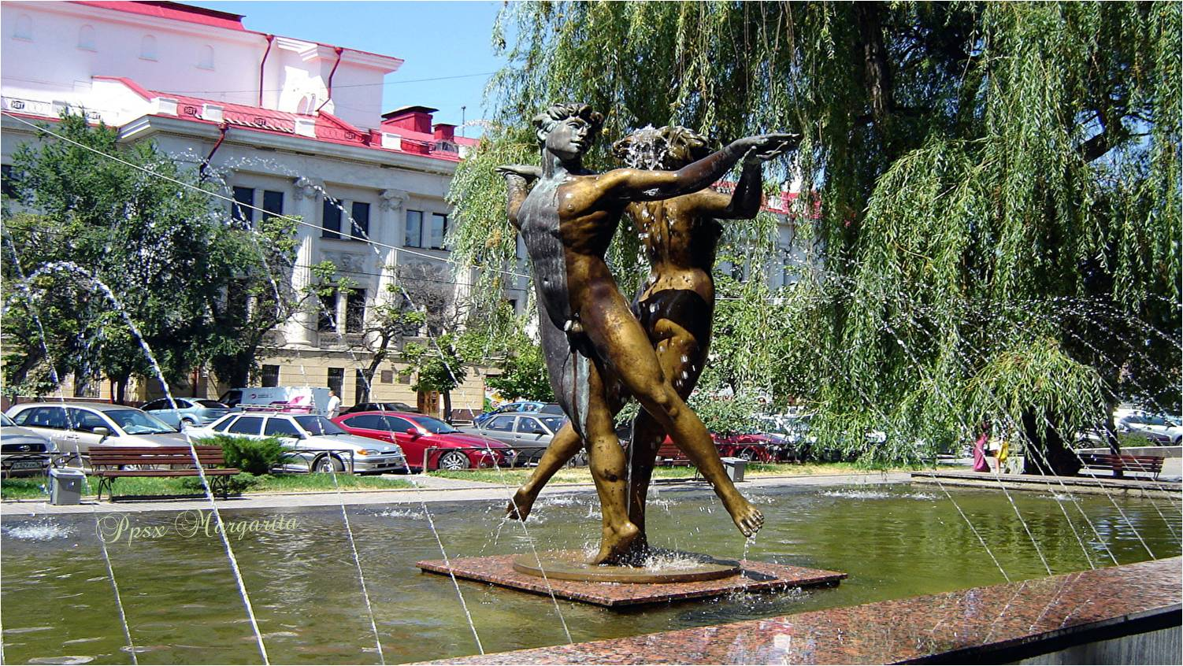
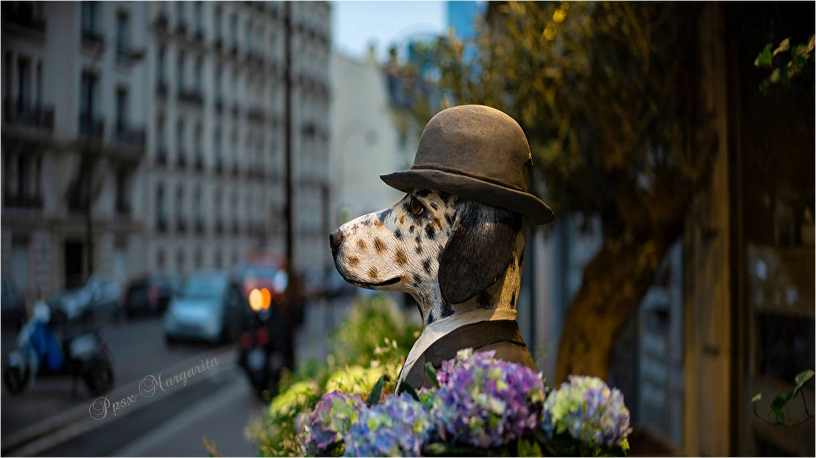
¿Te cortaste el pelo?
No,
se me encogió

Slide 5
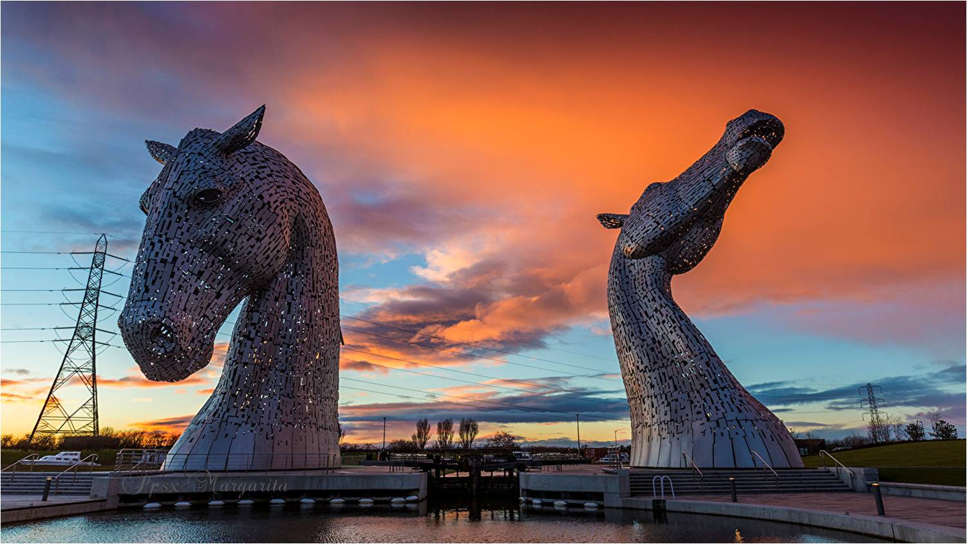
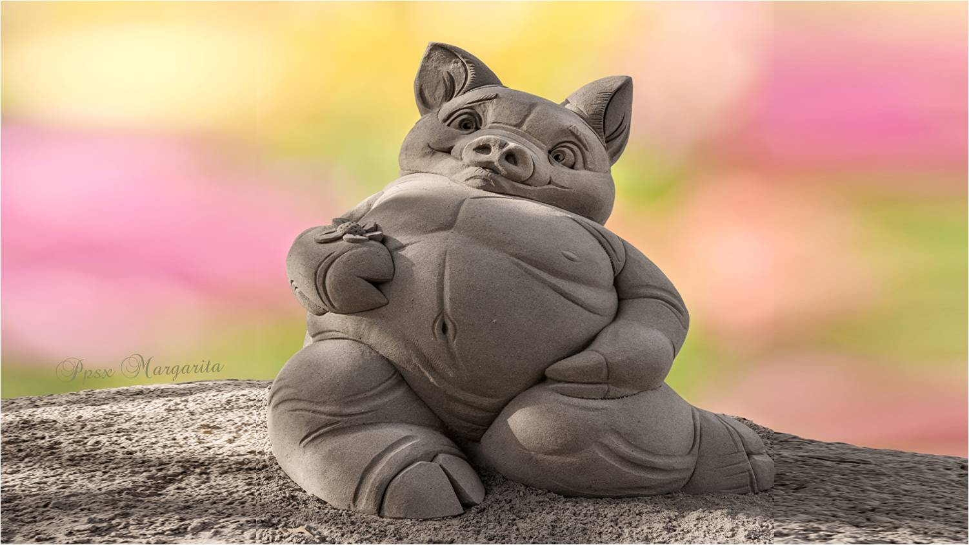
No, me estoy regando las tetas para ver si me crecen.
¿Estas llorando?

Slide 6
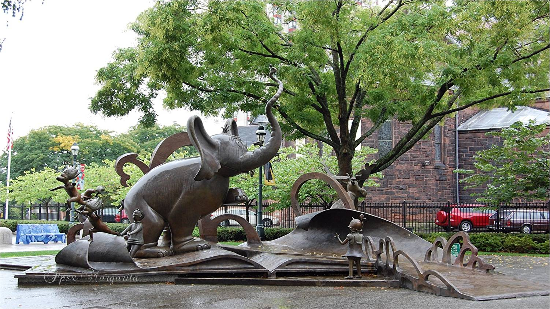

Slide 7
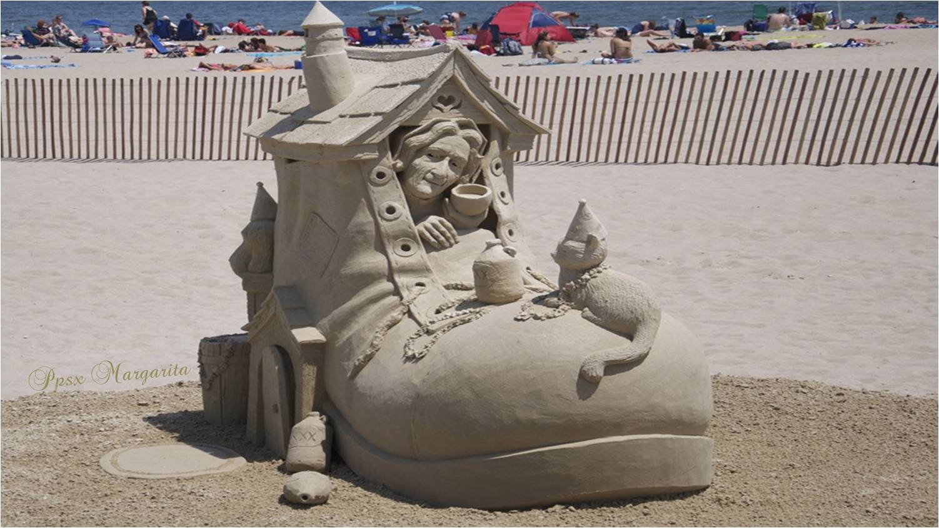
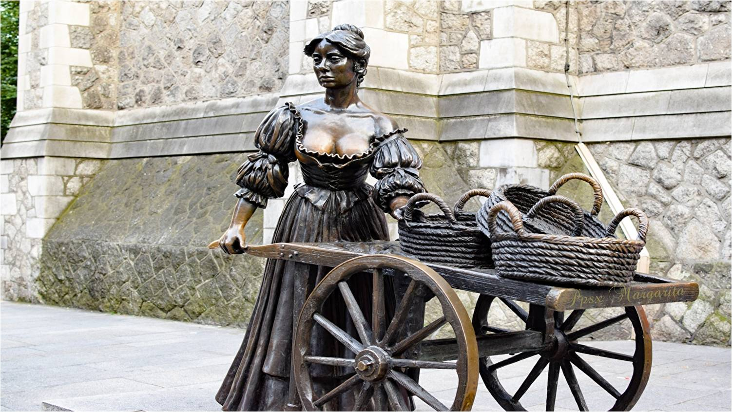
No,
vengo por la esquina
¿Ya llegaste?

Slide 8
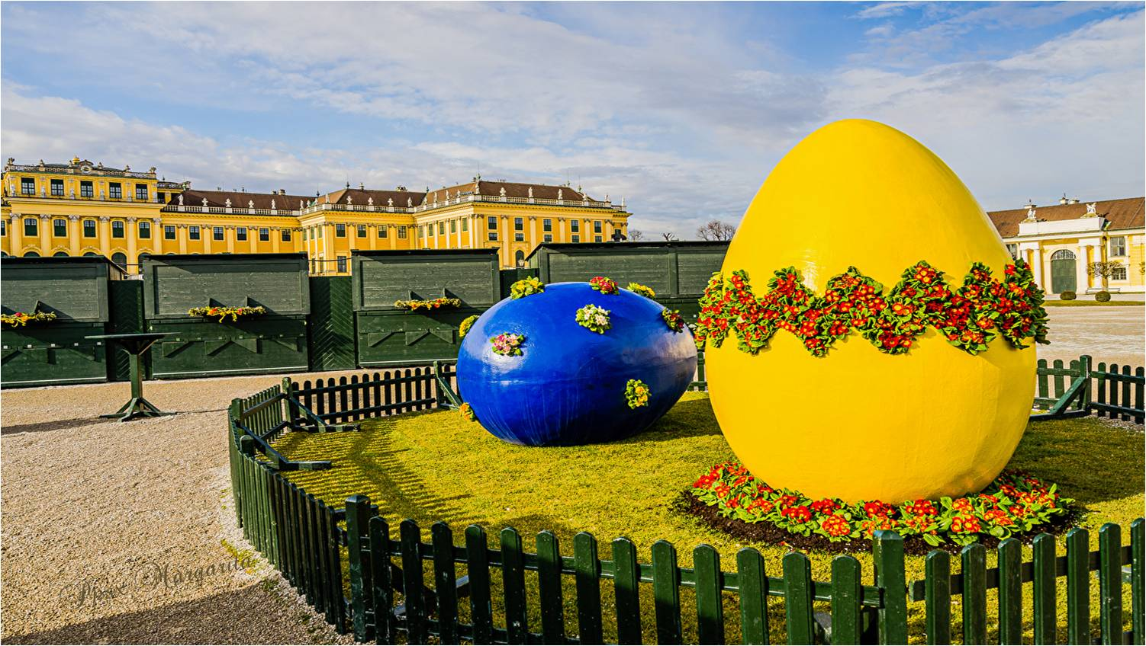
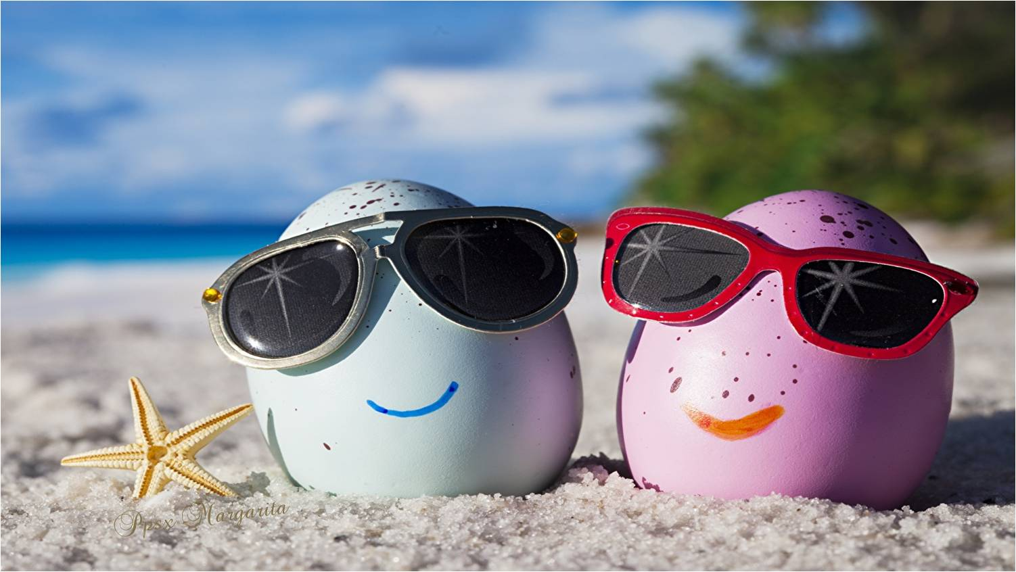
Suena el teléfono de la casa:
Hola, ¿estás en tu casa?
No, estoy en Jamaica con 10 mil km. de cable

Slide 9
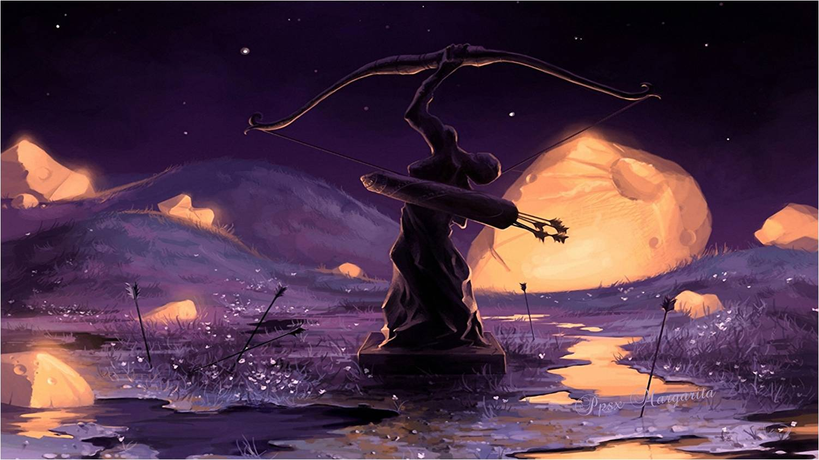
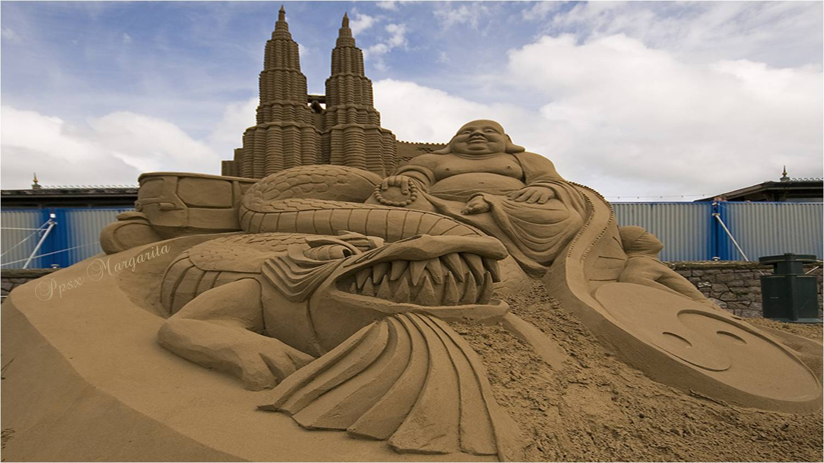
Teléfono a las 4 am
Hola ¿Te desperté?
No, si soy Drácula

Slide 10
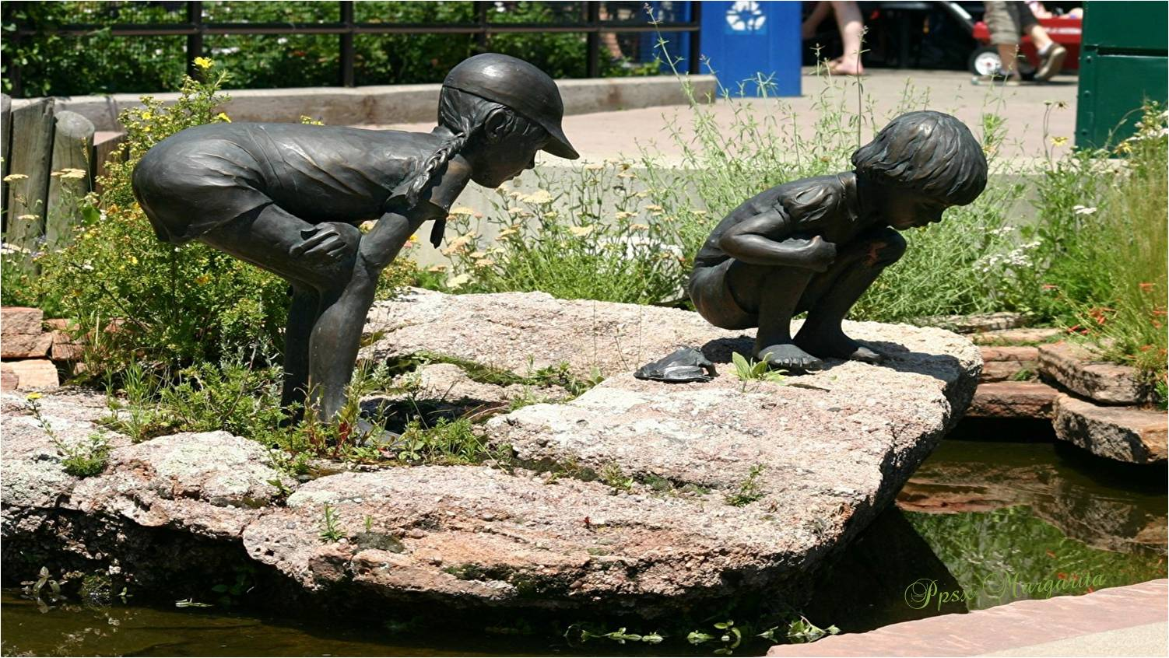

Slide 11
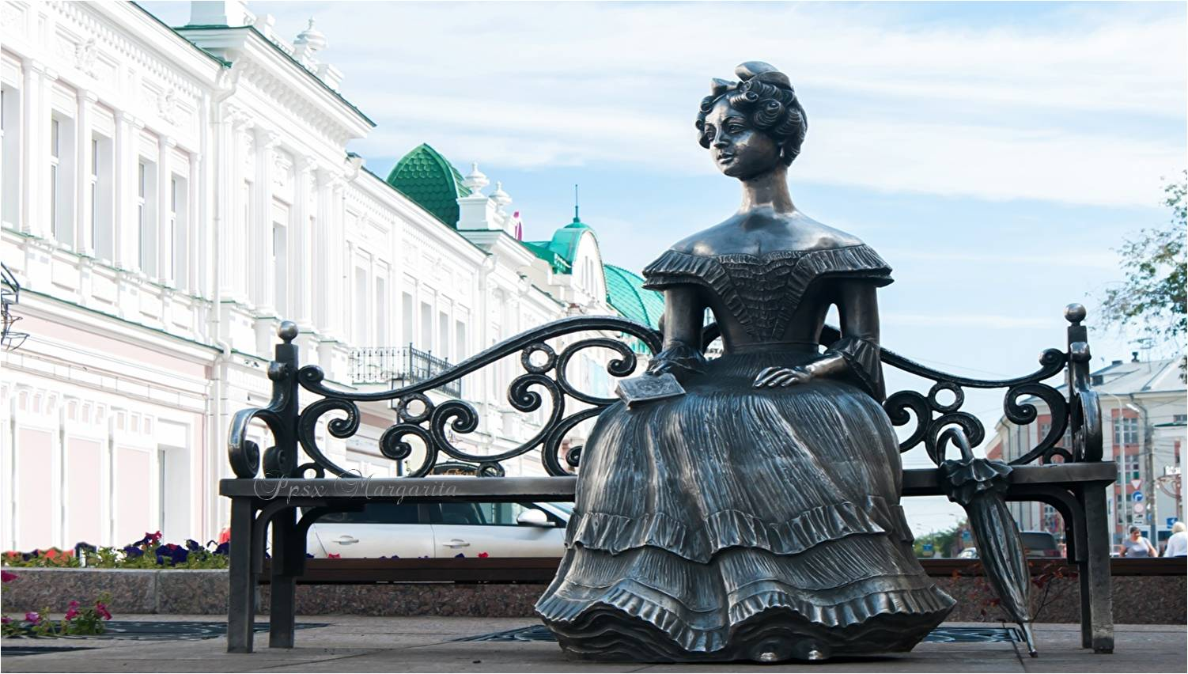
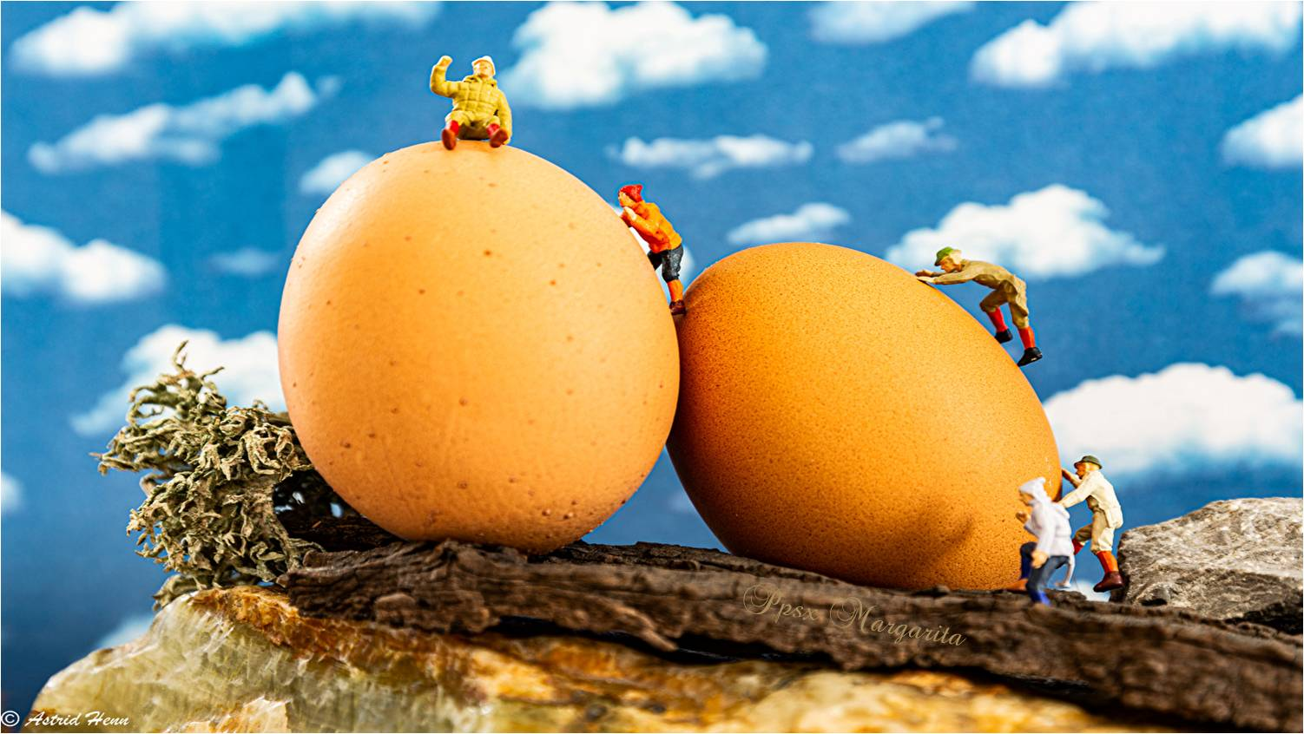
Vine a saludar a los camareros
En el restaurante
Hola,
¿Qué haces aquí?

Slide 12
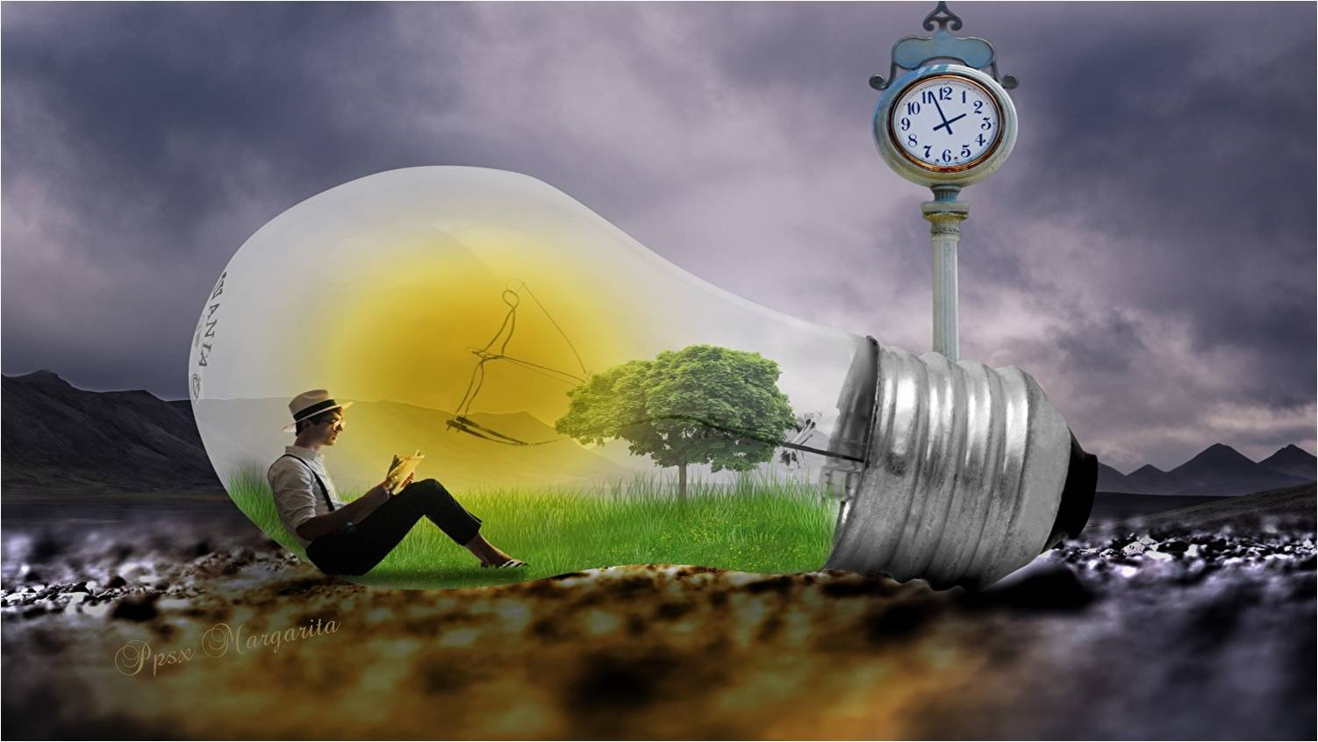
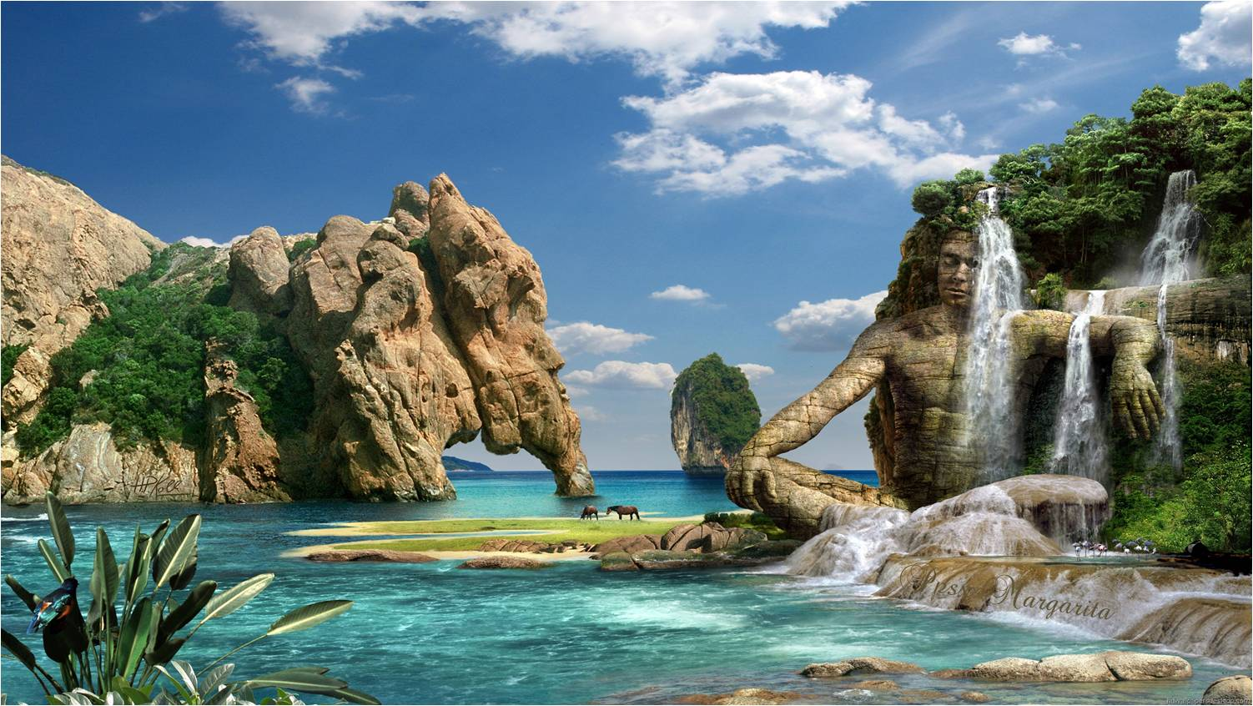
En el cine ¿Viste eso?
No, pague para mirar el techo

Slide 13
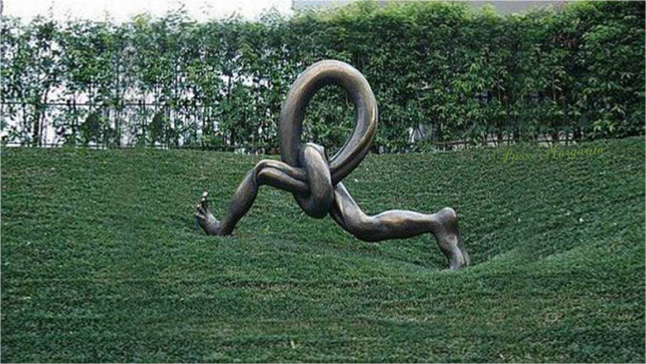
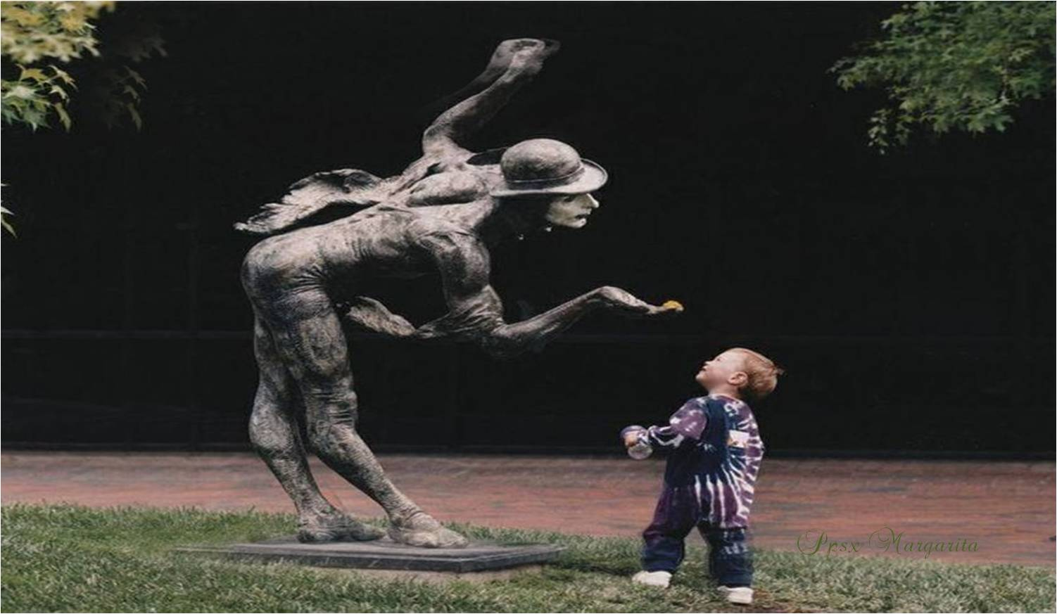
¿Te robaron?
No, le regalé mis cosas y salió corriendo de la emoción

Slide 14
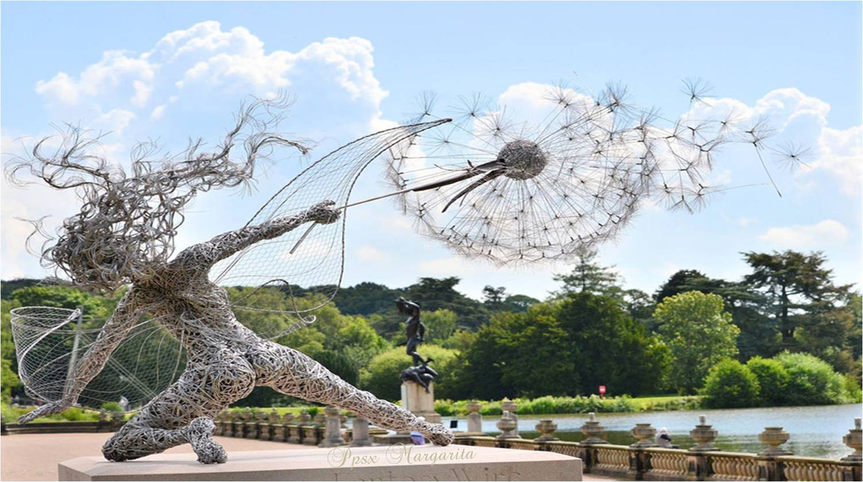

Slide 15
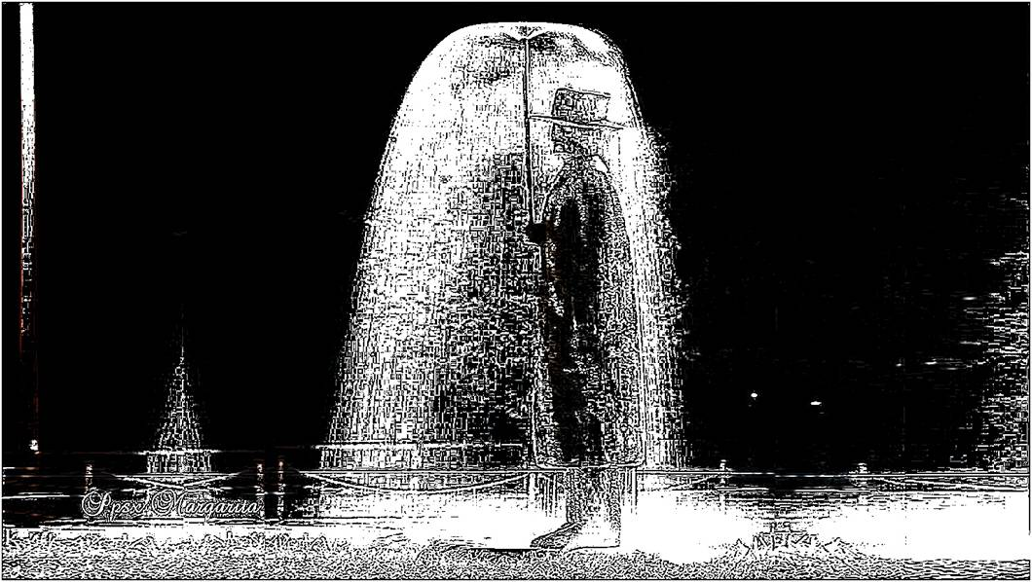
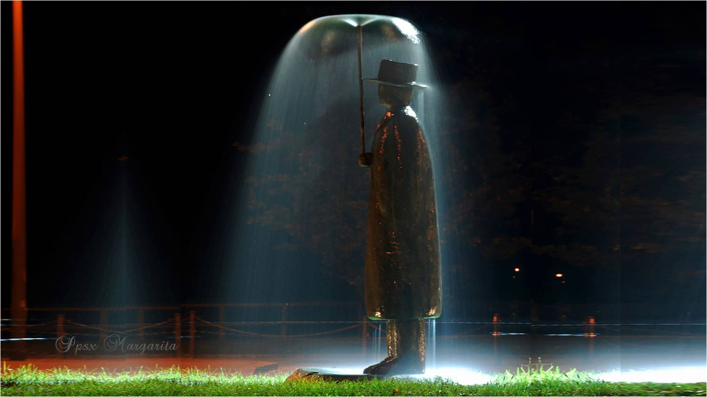
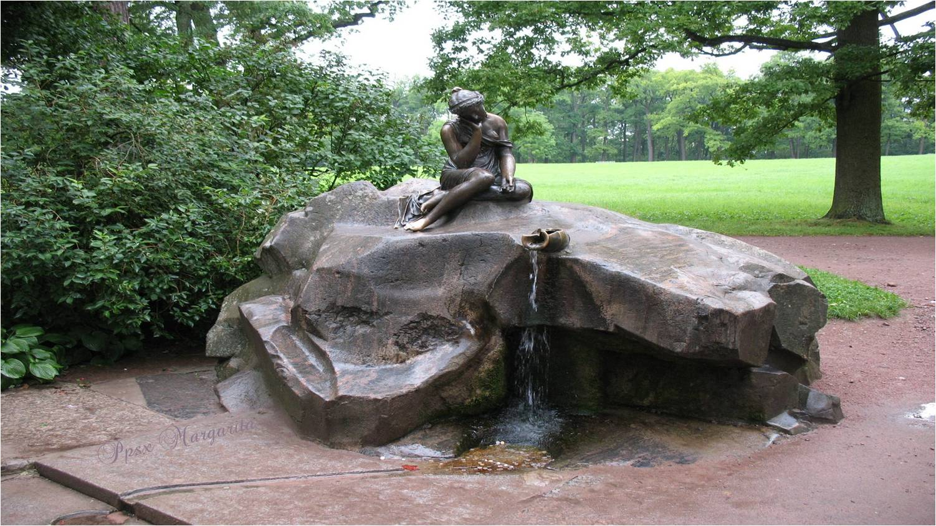
Llegando de la calle en plena lluvia
¿Te mojaste?
No, me gusta salir a bañarme con ropa cuando llueve

Slide 16
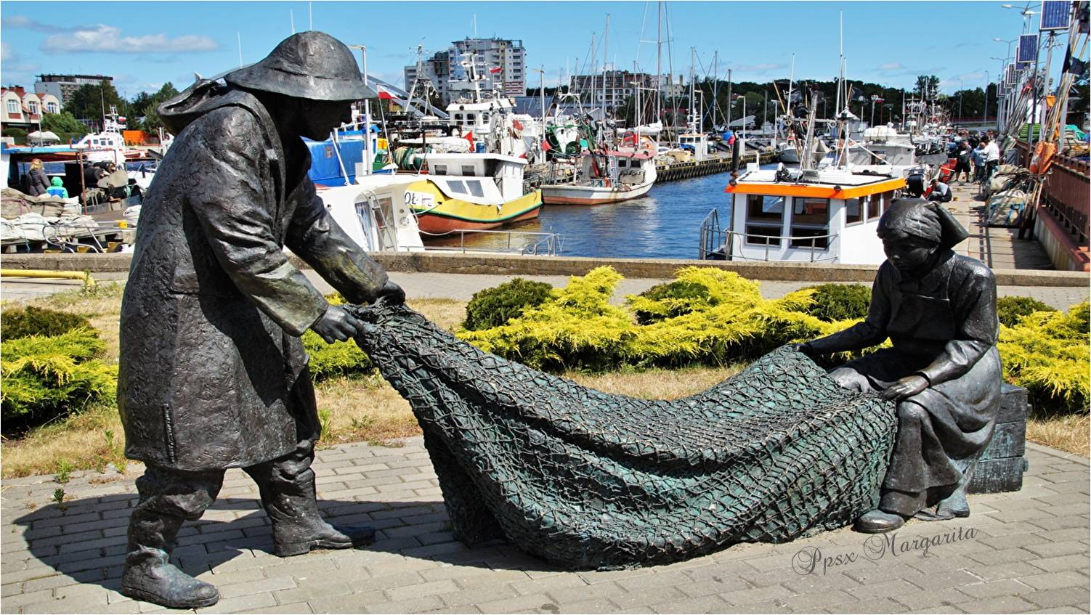

Slide 17
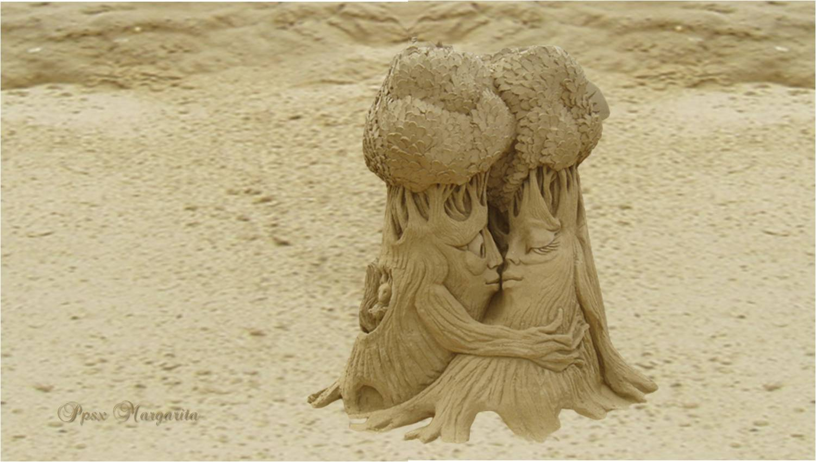

Octubre 2023
Música: Andrea Berg
Wer Einmal Lügt
Margarita

Slide 18









¿Te ha gustado?
Puedes ver más entrando
Aquí
Además puedes recibir powerpoints en tu correo electrónico suscribiéndote aquí:
Esta presentación powerpoint ha sido creada y compartida única y exclusivamente para mispps.com

